Slide 1

基于局部梯度能量的 SLAM 特征改进及其在动态场景中的应用
报告人：李海军
指导教师：王小刚
报告时间：2026年1月4日

Slide 2
1
研究背景及意义
2
SLAM与语义分割结合
3
方案设计
4
总结

Slide 3
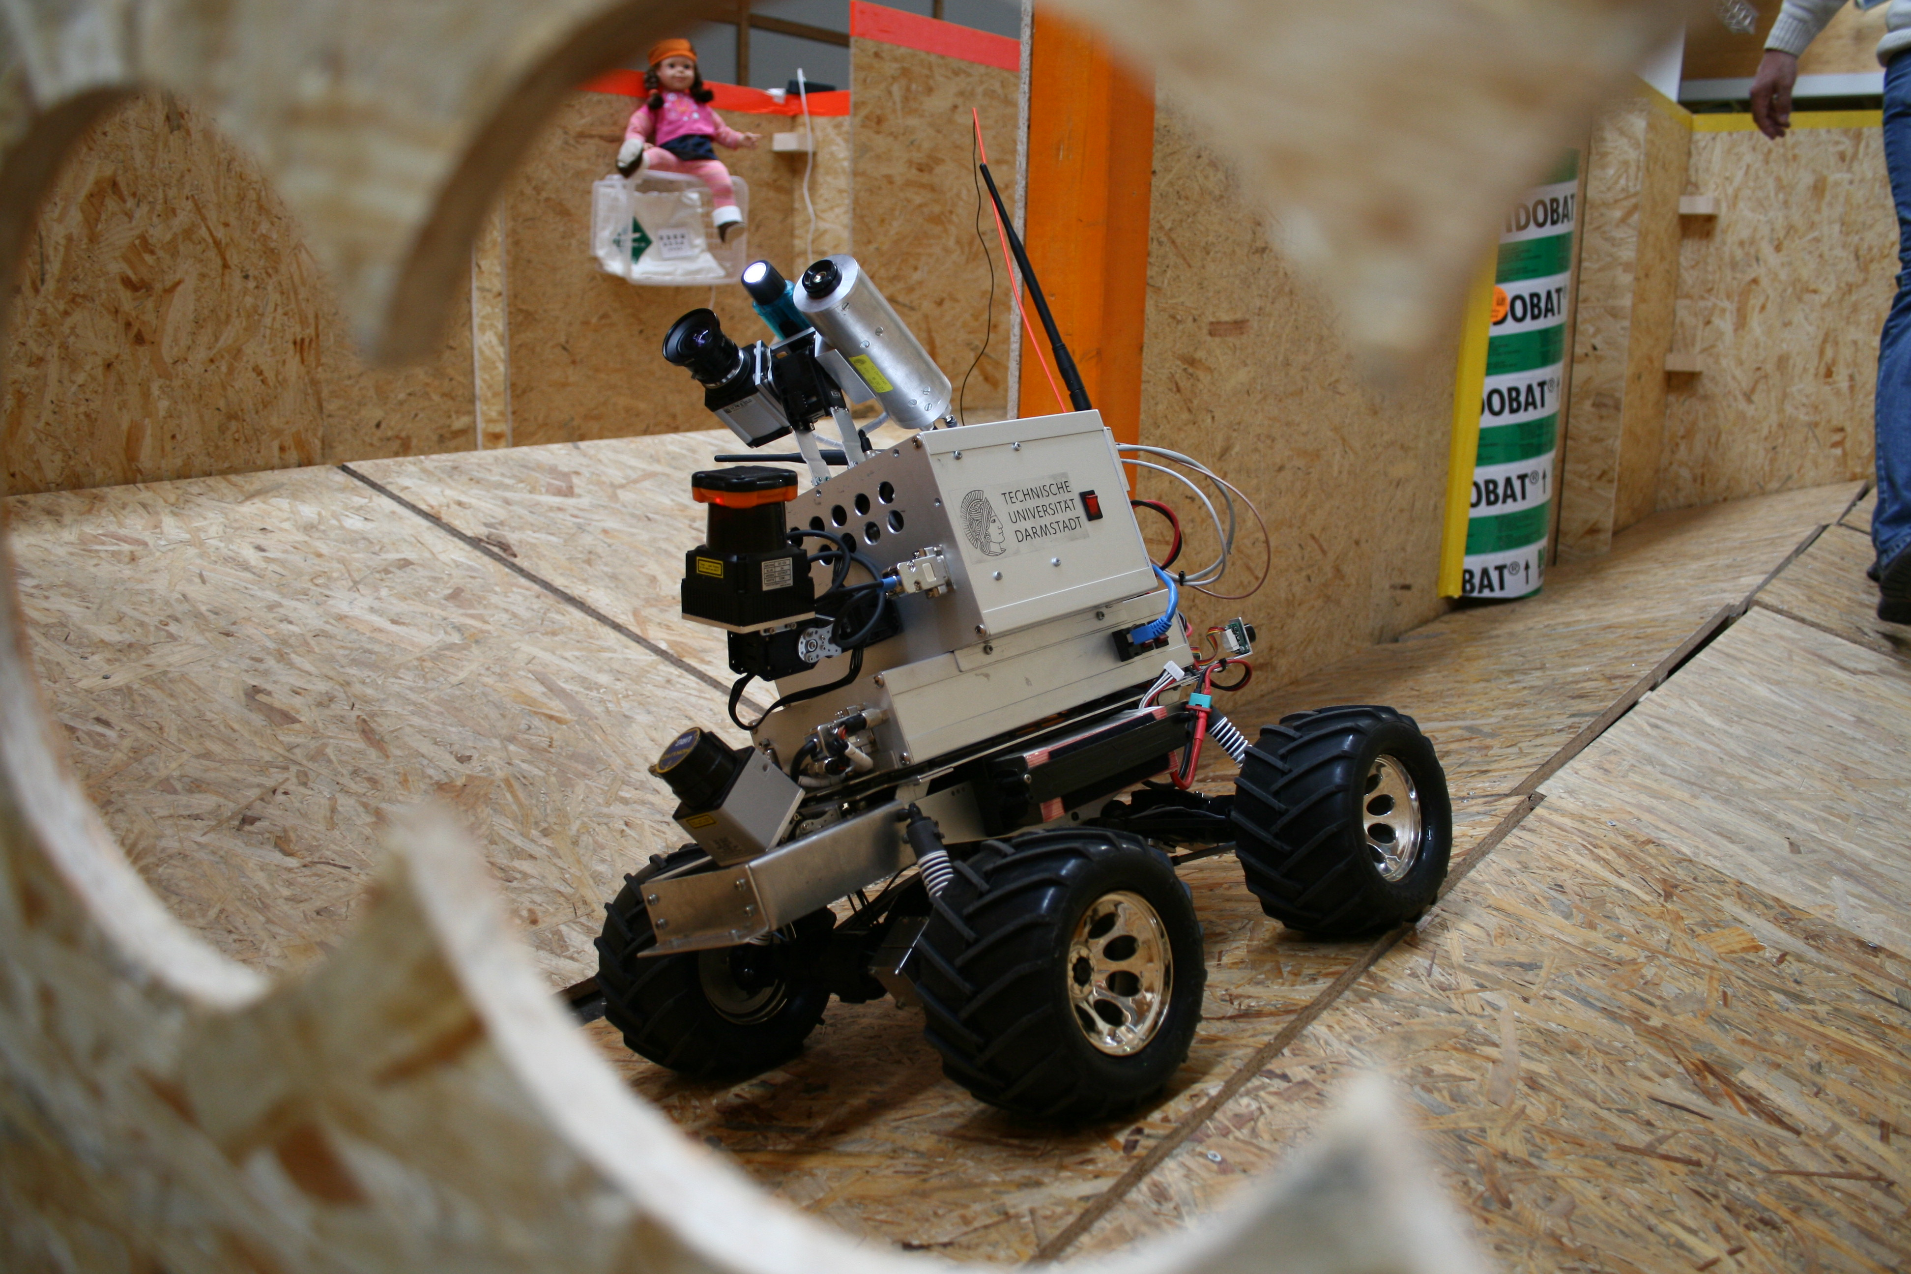

研究背景及意义
同步定位与建图（Simultaneous Localization and Mapping）是移动机器人、无人驾驶与增强现实等领域的核心基础技术。
机器人在未知环境作业
虚拟内容能够稳定、准确地叠加到真实世界中
没有视觉 SLAM → 无法实现定位与建图→ 无法实现其它功能。

Slide 4
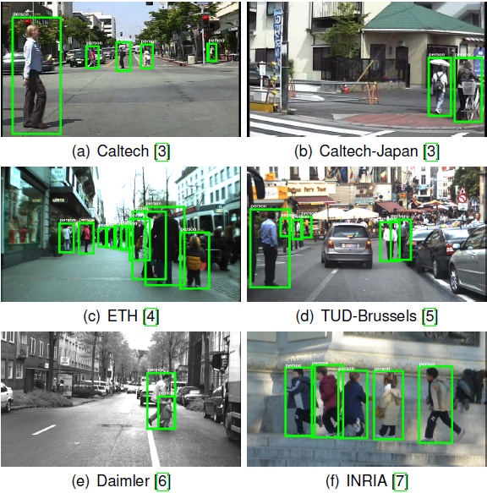
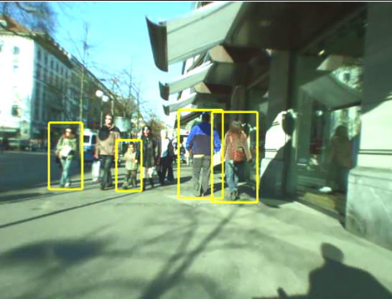
研究背景及意义
传统视觉SLAM方法主要分为两大类：特征点法和直接法
这些方法通常建立在静态环境假设的基础上，即假设场景中的大多数特征是静止的，
从而依赖于特征点或像素强度（亮度）在不同帧图像间的时间一致性来估计相机位姿和构建地图。
缺点：
如果室内环境中存在动态物体行人，这些一致性会被破坏，导致跟踪失败或位姿估计误差增大。

Slide 5
SLAM 与语义分割的结合方式
传统建图
语义分割模块引入
输入图像
↓
语义分割（像素级分类）
↓
动态区域剔除 / 语义约束
↓
特征提取与匹配
↓
位姿估计与地图构建
输入图像
↓
特征提取与匹配
↓
位姿估计与地图构建

Slide 6
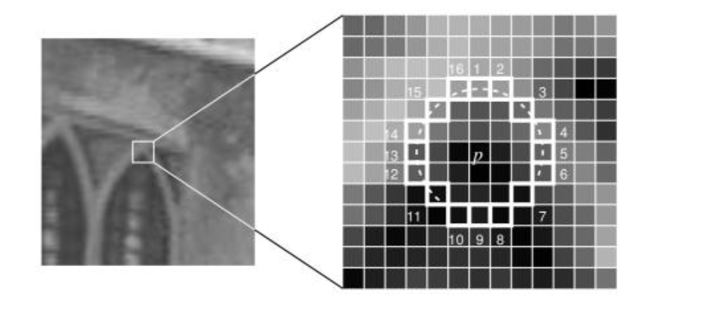
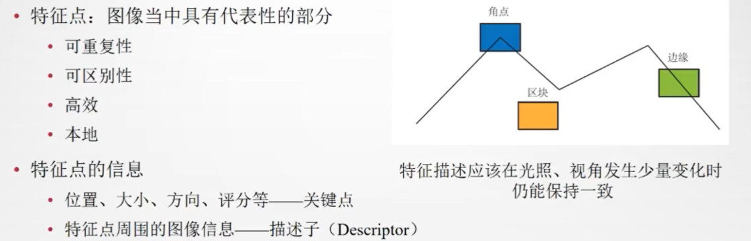
特征点提取
FAST 角点
以当前像素为中心，检查半径为 3 像素的圆形邻域（共 16 个像素点）
若圆上存在连续 N 个像素点（通常 N = 9 或 12）
且其灰度值均明显高于或低于中心像素
则该像素被判定为 FAST 角点
FAST 的特点
计算速度快，适合实时系统
仅基于灰度比较，无需复杂计算
本身不具备尺度与旋转不变性

Slide 7
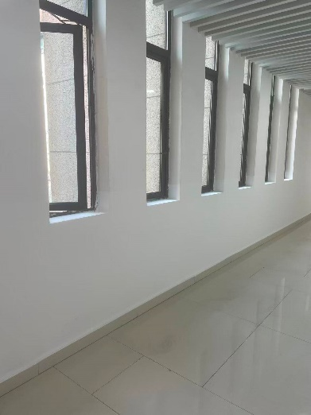
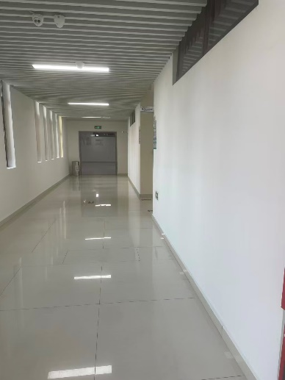
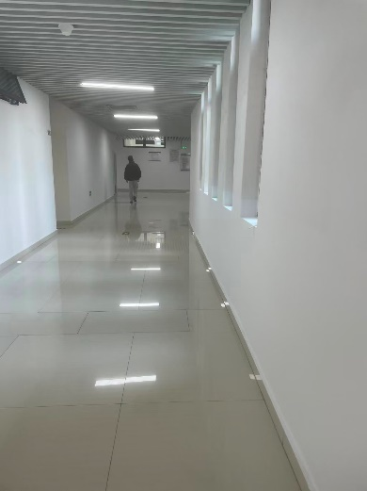
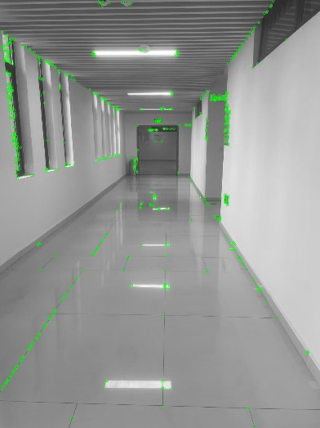
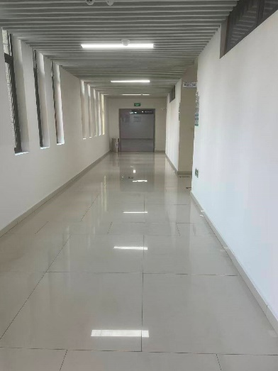
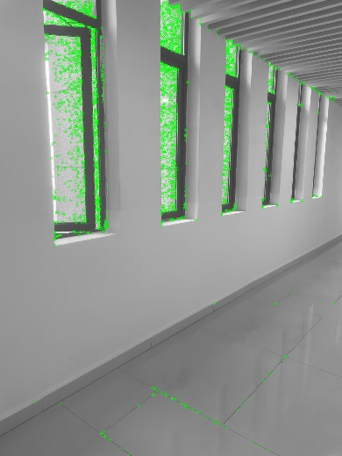
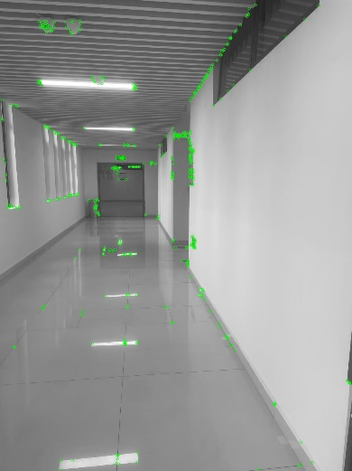
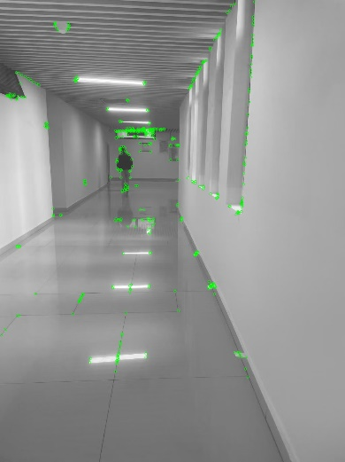
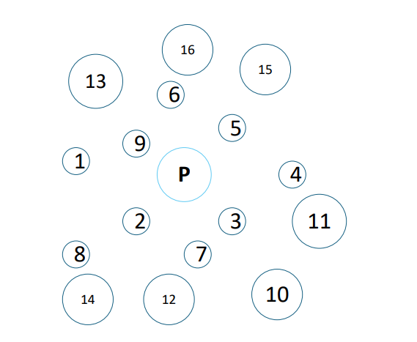
特征点提取
FAST特征点
P：像素中心点
N：半径类的像素

Slide 8
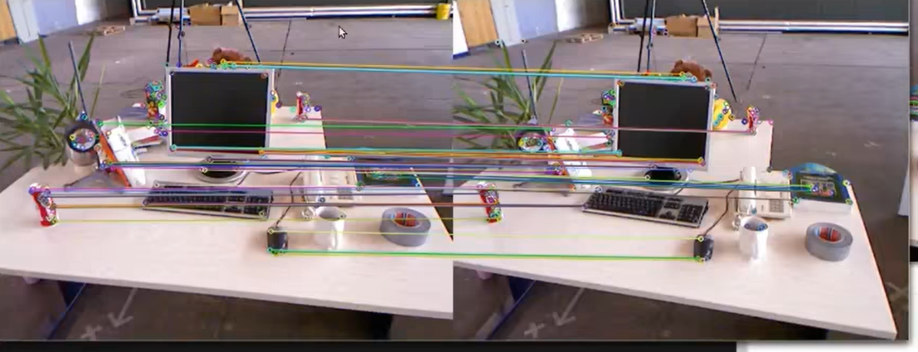
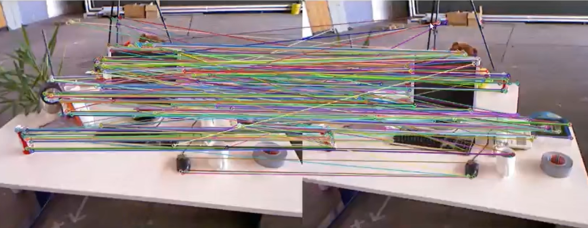
特征点提取
暴力匹配

Slide 9
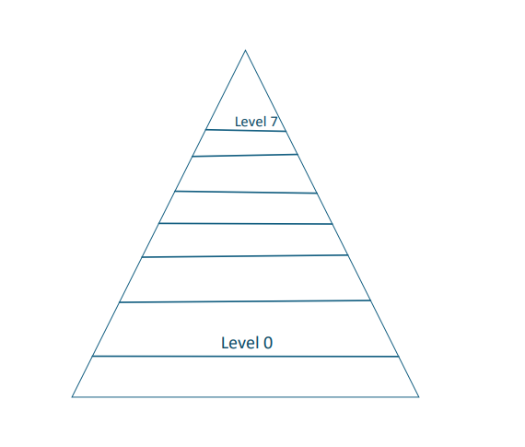
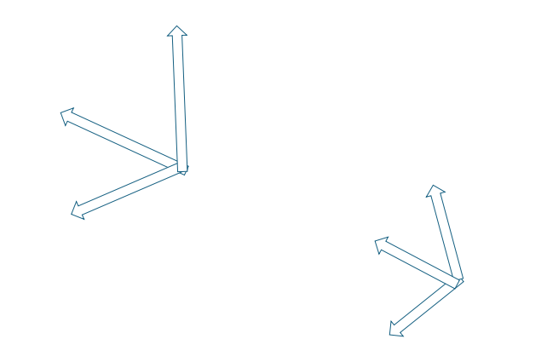
图像金字塔
通过构建图像金字塔，在多尺度图像上检测 FAST 角点，从而弥补 FAST 原始方法缺乏尺度不变性的缺点。
层级 | scale | 尺寸（近似）
0 | 1.0 | 640×480
1 | 1.2 | 533×400
2 | 1.44 | 444×333
3 | 1.73 | 370×277
4 | 2.07 | 309×231
5 | 2.49 | 257×193
6 | 2.99 | 214×161
7 | 3.58 | 179×134
从“世界坐标系”变换到“相机坐标系”
层级：8层
缩放因子：1.2

Slide 10
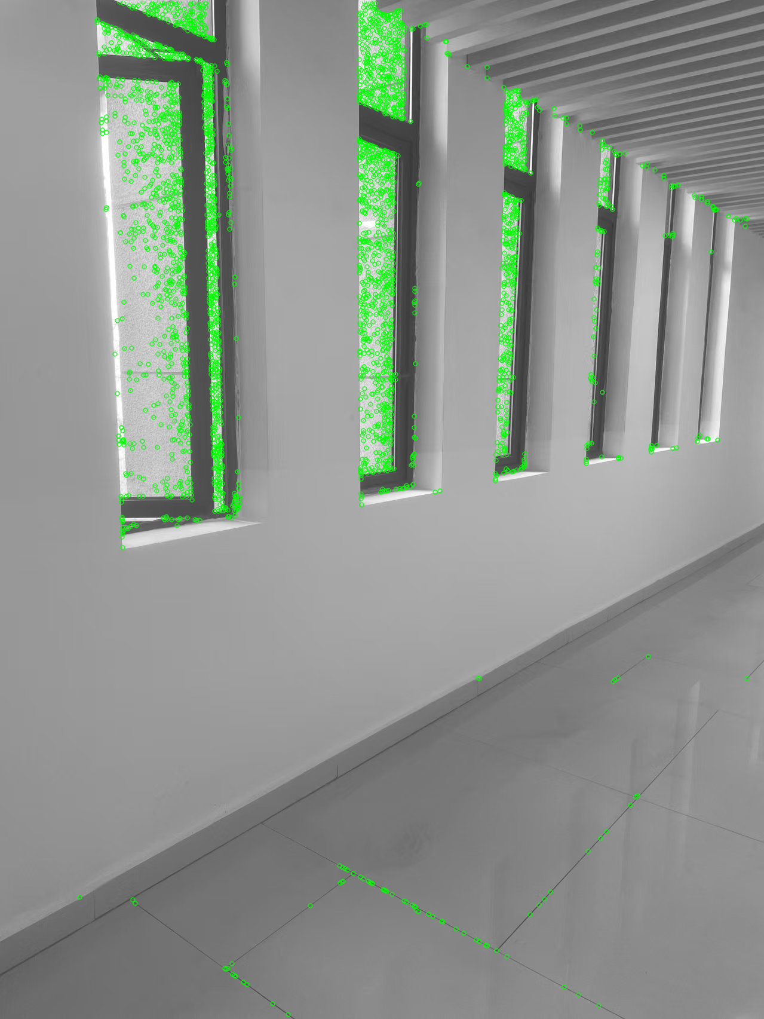
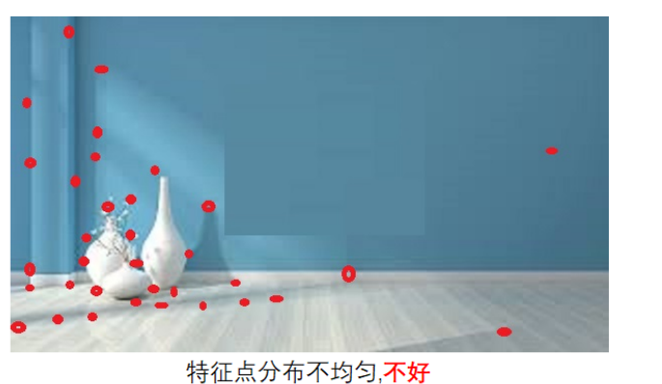
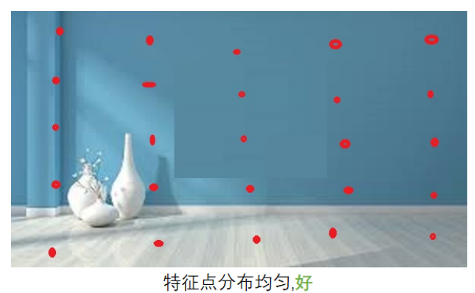
提取特征点并进行筛选
FAST特征点的缺陷
哪里纹理强，哪里角点就爆炸

Slide 11
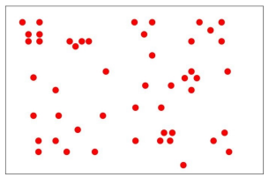
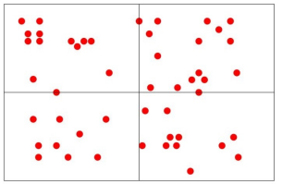
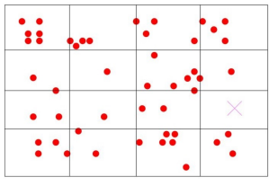
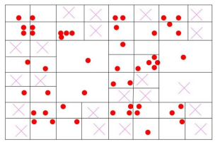
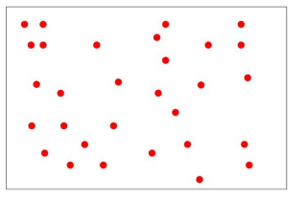
提取特征点并进行筛选
Step1.只有一个node
Step2.第一次分裂
1node分裂为4个node
Node数量4<25，还要接着分裂
Step3.第二次分裂
Step4.第三次分裂
Step5.第三次分裂

Slide 12
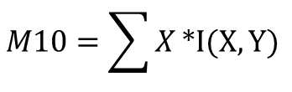
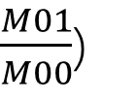
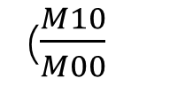
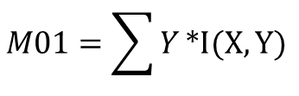
计算特征点方向
给每一个 特征点分配一个主方向（orientation），从而让特征点描述子具备 旋转不变性。
$$M10=\sum{X}∗I(X,Y)$$
$\frac{M01}{M00}$)
($\frac{M10}{M00}$
$$M01=\sum{Y}∗I(X,Y)$$
如果图像旋转了：
质心方向也会一起旋转
描述子跟着旋转
匹配仍然成立
特征点周围是一堆“亮点”
亮点分布不均 → 质心偏向某个方向
从特征点指向质心的方向 = 主方向

Slide 13
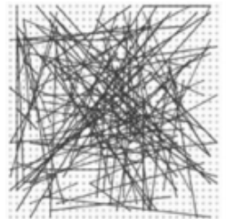
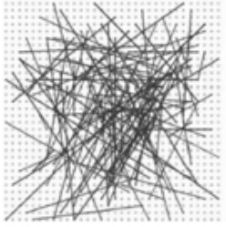
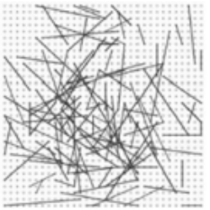
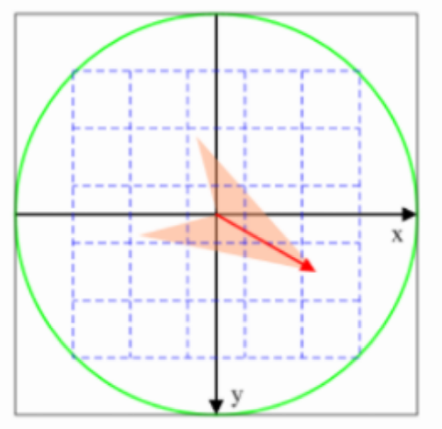
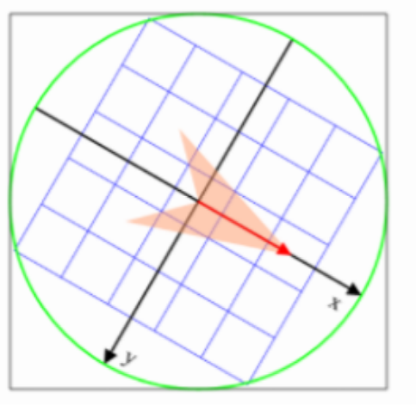
特征点描述子
用一个短小、稳定、可快速比较的“指纹”，来判断两个特征点是不是来自同一个真实世界点。

Slide 14
SLAM与语义分割结合
特征点只看亮度突变，空间的分配均匀，不关心特征点结构信息
缺点：没有考虑到角点的本身信息
特征在静态环境下表现很好，但在室内场景中，行人动态目标会严重影响 SLAM 的稳定性
缺点：每一帧增加加了太多的特征点，影响后续的匹配和跟踪

Slide 15
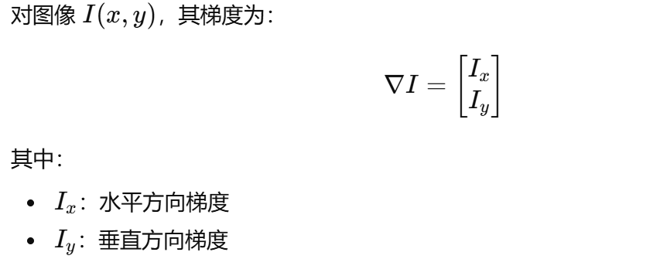
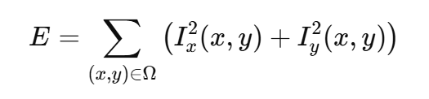
局部梯度能量
利用梯度信息刻画角点邻域的结构复杂度和信息量，从而提升特征点的判别能力
梯度定义：
在以特征点为中心的局部邻域 $Ω$内，定义梯度能量为：

Slide 16
SLAM与语义分割结合
传统角点筛选方法主要关注空间均匀性，容易保留结构信息不足的弱角点
通过引入局部梯度能量作为补充约束，可以在保证特征点分布均匀的同时
有效筛选出具有更丰富局部结构和更强判别能力的特征点
从而提升后续特征匹配和视觉 SLAM 系统的整体性能

Slide 17
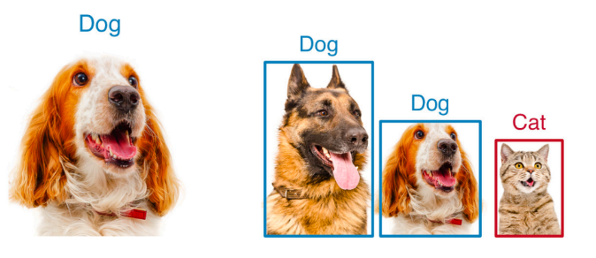
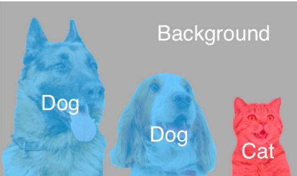
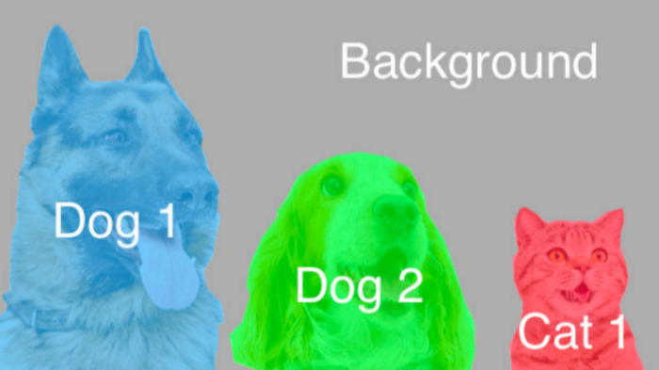
1研究背景及意义
语义分割的对图像的理解是像素级别的。
目标检测
语义分割
示例分割

Slide 18
SLAM与语义分割结合

Slide 19
SLAM与语义分割结合
复合特征，由两部分组成：
关键点：位置 + 尺度 + 方向
描述子：256 位二进制向量(汉明距离）
在保证鲁棒性的同时，具有较高的计算效率
前面我们介绍的特征在静态环境下表现很好，但在真实场景中，行人、车辆等动态目标会严重影响 SLAM 的稳定性

Slide 20
撒旦法
Track Local Map 是 SLAM 中利用局部关键帧和地图点，通过重投影误差最小化来精确估计当前相机位姿的过程。

Slide 21
撒旦法
关键帧
关键帧 = 对地图有长期价值的帧。
相机在不断拍视频，但 SLAM 只会“截图” 只有当画面变化足够大、信息足够多，才截图保存。

Slide 22
KeyFrame Insertion呢
KeyFrame Insertion 是在 SLAM 中将当前帧作为关键帧加入地图，并更新共视关系、生成新地图点、触发局部建图优化的过程。
KeyFrame Insertion = 把当前帧正式加入地图系统，作为一个新的关键帧，并触发局部建图。

Slide 23
Recent MapPoints Culling
Recent MapPoints Culling 是在局部建图中，对新生成但观测不足或误差较大的地图点进行早期剔除，以保证地图质量和系统稳定性。

Slide 24
New Points Creation
New Points Creation = 利用新插入的关键帧，与相邻关键帧进行三角化，生成新的 3D 地图点（MapPoints）。
New Points Creation 是在局部建图中，利用新关键帧与其邻居关键帧进行特征匹配和三角化，生成新的地图点以扩展地图。

Slide 25
Local BA（Local Bundle Adjustment）
Local BA = 只对“局部关键帧和地图点”做的非线性联合优化，用来提高位姿和地图精度。

Slide 26
Local KeyFrames Culling
Local KeyFrames Culling 是在局部建图中，根据关键帧对地图点的贡献程度，删除被其他关键帧充分覆盖的冗余关键帧，以控制地图规模并提高效率。

Slide 27
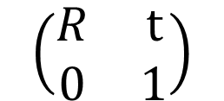
位姿估计
位姿的旋转和平移
a^= Ra + t
Tc
$$\left(\begin{matrix}R & t \\ 0 & 1\end{matrix}\right)$$
Tw
从“世界坐标系”变换到“相机坐标系”
SLAM 建图是一个同时进行定位与建图的过程。系统从连续图像中提取特征，通过特征匹配与几何约束估计相机位姿；同时利用估计的位姿对环境中的特征进行三维重建，形成地图。地图又反过来为后续帧的位姿估计提供约束，从而形成一个闭环优化过程。

Slide 28
Query Database
Query Database = 用当前关键帧的特征，在关键帧数据库中查询“有没有我以前来过的地方”。
Query Database 是在回环检测中，利用当前关键帧的 BoW 表示，在关键帧数据库中快速检索外观相似的历史关键帧，作为回环候选。

Slide 29
Compute SE3
Compute SE3 = 计算当前关键帧与回环候选关键帧之间的刚体位姿变换（R, t），并验证它们是否几何一致。
Compute SE3 是在回环检测中，通过特征匹配和几何约束估计两个关键帧之间的刚体变换，用于验证回环是否真实存在。

Slide 30
Loop Fusion
Loop Fusion = 在确认回环后，将当前关键帧和历史关键帧的地图进行融合，合并重复地图点，并修正位姿关系。
Loop Fusion 是在回环检测确认后，通过位姿对齐和地图点合并，消除重复地图结构，为后续全局优化建立一致地图的过程。

Slide 31
撒旦法
ORB-SLAM2 通过前端跟踪估计相机位姿，在局部后端不断三角化和优化地图点，并在检测到回环时进行全局位姿图优化，从而逐步构建并校正一张稀疏但全局一致的三维地图。
三角化（Triangulation）是利用同一个空间点在多个已知相机位姿下的二维观测，恢复该点三维空间坐标的过程。

Slide 32
撒旦法
根据相机看到的世界，判断自己现在在什么地方、朝向哪里，并且随着时间不断更新和修正这个判断。

